Slide 1
Kauzalita
a determinismus
a příbuzné vztahy a názory

Slide 2
Kauzalita
Terminologie
  Deantropomorfizace
  (čin, přičiniti se, příčina, učiniti…)
  jako objektivní vztah
  Definice příčiny a účinku

Slide 3
Determinismus
  Geografický
  Technologický
  Logický
  …
  Kauzální
Systém je deterministický, jestliže z jeho stavu
v jednom okamžiku lze odvodit všechny stavy budoucí
a podobně můžeme zjistit z jakých minulých stavů se vyvíjel.

Slide 4

Typy kauzálních vztahů
elementární
kauzální řetěz
kauzální síť
P
U
P
U
P
U
P
U
P

Slide 5
(ne)Ekvivalence příčiny a účinku
P > U
P = U
P < U
kreacionismus
preformismus
emergentismus

Slide 6
Asymetrie kauzálního vztahu
existenční
genetická
časová

Slide 7
Příbuzné vztahy
funkční vztah
  nezávisle proměnná (argument) x
  závisle proměnná y
  y = f(x)
  P=f(V) nebo V=f(P) / T=konstantní
korelace

Slide 8
Typy příčin
úplná
neuplná
  podmínky
účelnost

Slide 9
Kam dohlédneme

Slide 10
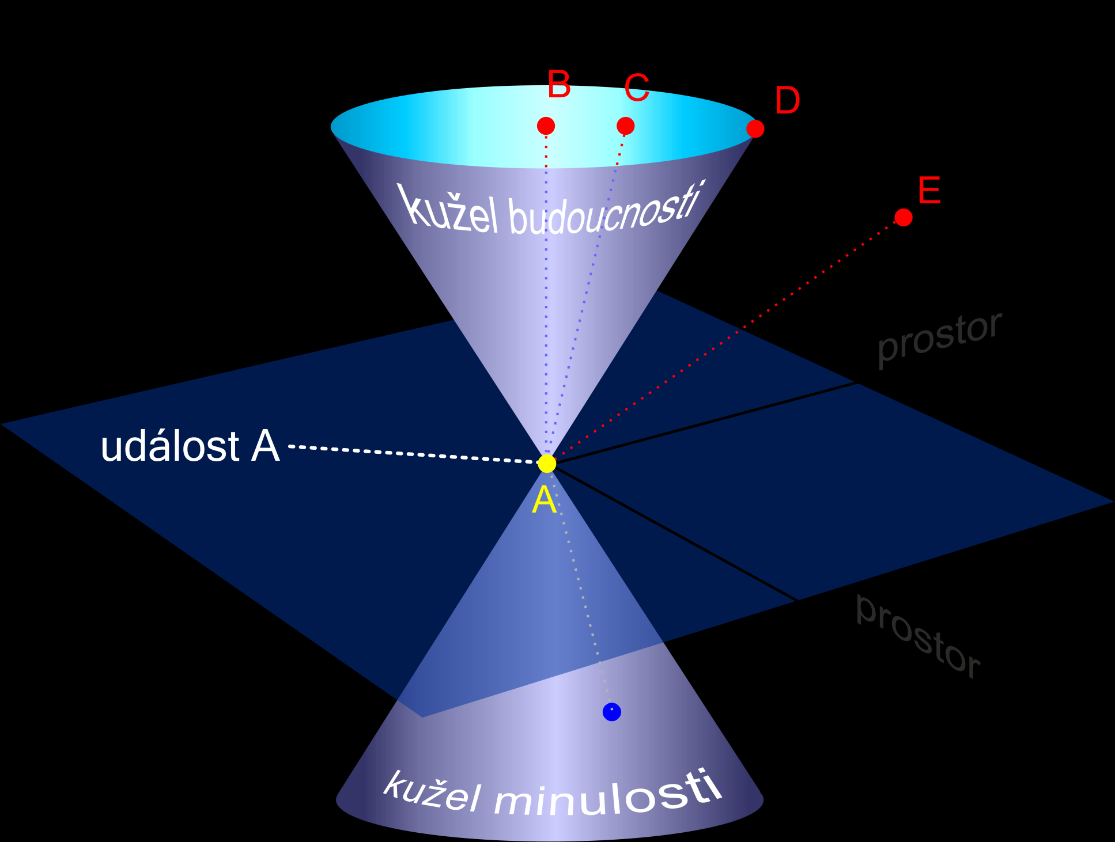
Světelný kužel

Slide 11
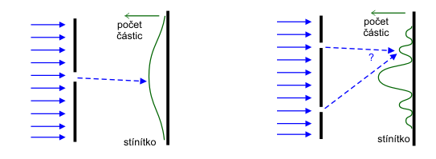
Štěrbinový pokus

Slide 12
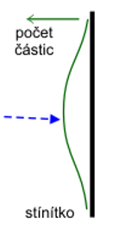
Štěrbinový pokus

Slide 13
Štěrbinový pokus

Slide 14
Štěrbinový pokus

Slide 15
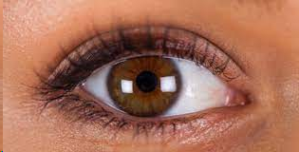
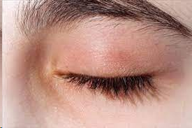
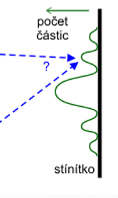

Štěrbinový pokus

Slide 16
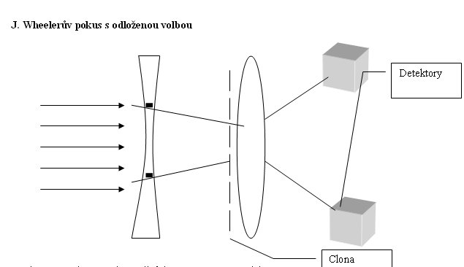
Pokus s odloženou volbou

Slide 17
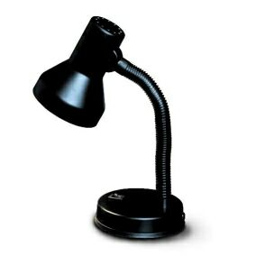
Redukce vlnového balíku

Slide 18
Eternalismus jako odpověď?

Slide 19

Čas T1
Čas T2
Čas T3

Slide 20
Čas T1
Čas T2
Čas T3

Slide 21
Čas T1
Čas T2
Čas T3

Slide 22
Čas T1
Čas T2
Čas T3

Slide 23
Čas T1
Čas T2
Čas T3

Slide 24
Čas T1
Čas T2
Čas T3

Slide 25
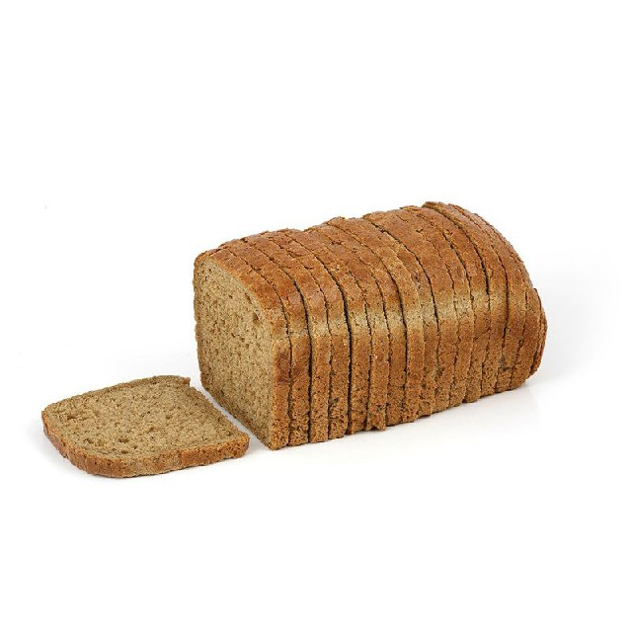

Slide 26
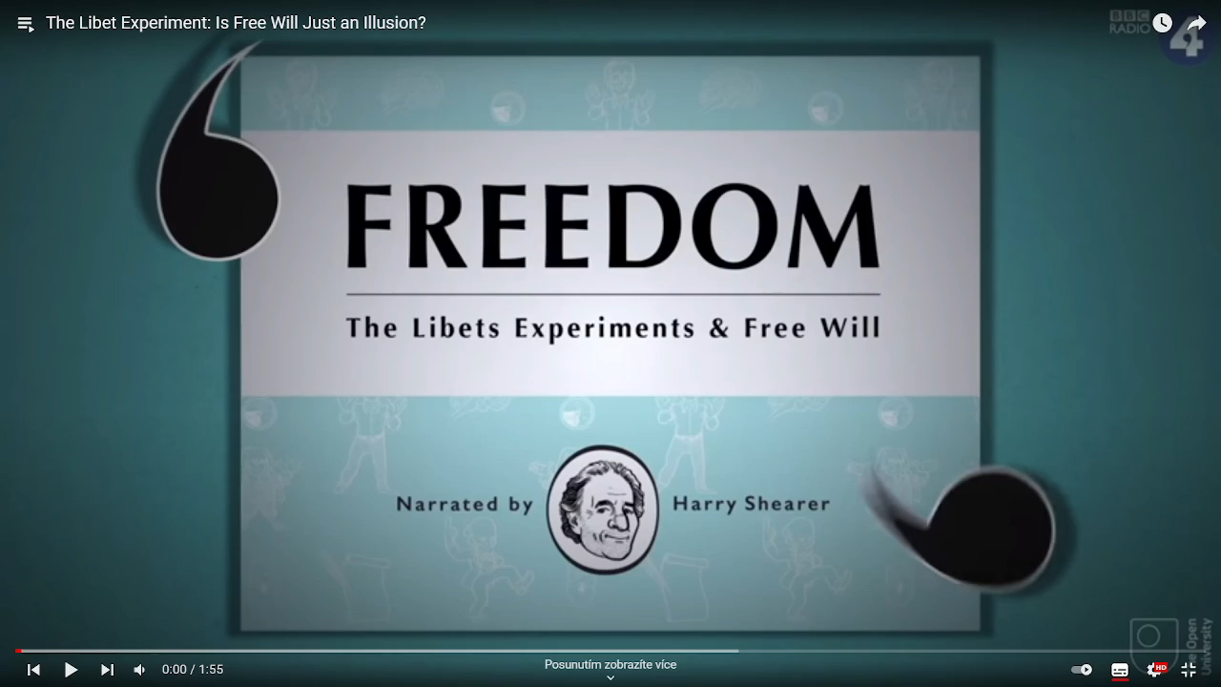
…a svobodná vůle?

Slide 27
Svobodná vůle neexistuje, je to jen naše iluze
existuje zpětná kauzalita (chování neuronů je pod přímým vlivem mých budoucích rozhodnutí).
neurony jsou schopny prekognice (předvídají moje rozhodnutí, aby se mohly včas připravit).
rozhodování je vědomě svěřeno do péče nevědomých procesů, vědomí si ponechává jen spouštěcí a cenzorskou úlohu
subjektivní prožitky jsou datovány pozdějším časem
subjektivní časová škála je principiálně nesouměřitelná s objektivní časovou osou neuronových procesů
To by ovšem vyžadovalo opravdu radikální revizi našeho pojetí kauzality nebo času nebo obojího.
Přehodnocení časových charakteristik událostí.
Notes:
Hra na čas a svobodu - Časopis Vesmír (vesmir.cz)

